Slide 1
▶ YouTube トレンド ランキング
2026年05月17日 · 急上昇 TOP 10 発表

Slide 2

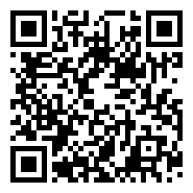
#10
ピノキオピー - 歌姫失格 feat. 初音ミク / Rejected Diva
📺 ピノキオピー PINOCCHIOP OFFICIAL CHANNEL
👁 887,241 👍 88,647 💬 3,975 📈+87.9%
⏱ 3:22 · 📅 公開51時間前
https://www.youtube.com/watch?v=adE8jVLoLPo
💡 公開2日で急上昇 50万再生の注目コンテンツ 前日比+87.9%と急拡散中

Slide 3

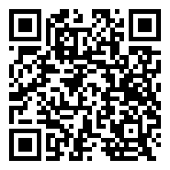
#9
ＧⅠ芦屋 ３日目 全日本王座決定戦「シュガーの宝舟ボートレースLIVE2026」
📺 シュガーの宝舟
👁 90,802 👍 321 💬 0
⏱ 6:44:18 · 📅 公開4時間前
https://www.youtube.com/watch?v=j7A-L6EocDA
💡 公開4時間で急上昇入り！ 急上昇中の新興コンテンツ

Slide 4

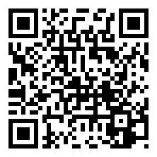
#8
西野カナ feat. NiziU『LOVE BEAT』MV Full
📺 西野カナ Official YouTube Channel
👁 2,789,504 👍 26,841 💬 1,839 📈+96.6%
⏱ 4:12 · 📅 公開50時間前
https://www.youtube.com/watch?v=AgqTpVY_T_k
💡 公開2日で急上昇 100万再生超の大ヒット 前日比+96.6%と急拡散中

Slide 5

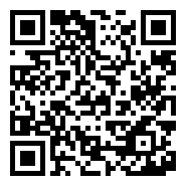
#7
【神回】スプラ初見のFPS元プロ、9日目にして遂にウデマエS+に到達する【スプラ9日目】
📺 GON
👁 83,947 👍 3,470 💬 690
⏱ 48:57 · 📅 公開8時間前
https://www.youtube.com/watch?v=rwhuXvriFsI
💡 公開8時間で急上昇入り！ 急上昇中の新興コンテンツ いいね率4.1%と好評価

Slide 6
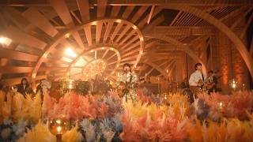
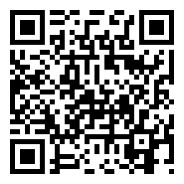
#6
＜期間限定公開＞Mrs. GREEN APPLE – 風と町【LIVE on TBS “テレビ×ミセス”】
📺 Mrs. GREEN APPLE
👁 212,912 👍 16,409 💬 551
⏱ 3:47 · 📅 公開28時間前
https://www.youtube.com/watch?v=VhEb3bSXoZM
💡 公開1日で急上昇 10万再生突破の話題作 いいね率7.7%と視聴者の支持が非常に高い

Slide 7

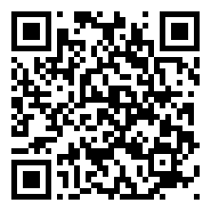
#5
【マインクラフト】神回！オウムガイの鎧探しでガチの奇跡が起きました…【ヒカクラ2 - Part176】
📺 HikakinGames
👁 157,655 👍 6,036 💬 287
⏱ 57:45 · 📅 公開10時間前
https://www.youtube.com/watch?v=gXF7kxNvUrQ
💡 公開10時間で急上昇入り！ 10万再生突破の話題作 いいね率3.8%と好評価

Slide 8

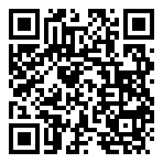
#4
Aぇ! group 「でこぼこライフ」Official Music Video
📺 Aぇ! group
👁 559,330 👍 38,473 💬 8,644 📈+51.1%
⏱ 3:34 · 📅 公開49時間前
https://www.youtube.com/watch?v=M-ATyBXMzg0
💡 公開2日で急上昇 50万再生の注目コンテンツ 前日比+51.1%と急拡散中

Slide 9

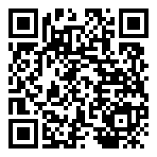
#3
オープンステージ Day2公式放送【#にじフェス2026_Day2】
📺 にじさんじ
👁 863,615 👍 14,984 💬 37
⏱ 5:00:37 · 📅 公開6時間前
https://www.youtube.com/watch?v=T_JCzCHCeVs
💡 公開6時間で急上昇入り！ 50万再生の注目コンテンツ

Slide 10

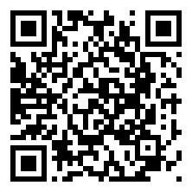
#2
『フォルティクス 配信！推しを継ぐもの』予告編30秒（秘密組織〈ＴＴＦＣ〉編）【2026年6月7日（日）配信】
📺 東映特撮YouTube Official
👁 11,658 👍 372 💬 42
⏱ 0:31 · 📅 公開12時間前
https://www.youtube.com/watch?v=FrhcoW_FDqo
💡 公開12時間で急上昇入り！ 急上昇中の新興コンテンツ いいね率3.2%と好評価

Slide 11

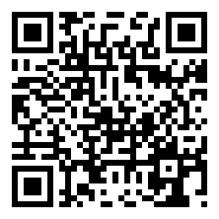
🏆 NO. 1 🏆
初星学園 「ガラクタロード」Official Music Video (HATSUBOSHI GAKUEN -…
👁 248,983 👍 18,630 💬 1,113 ⏱ 3:43 📅 公開24時間前
💡 公開24時間で急上昇入り！ 10万再生突破の話題作 いいね率7.5%と視聴者の支持が非常に高い
https://www.youtube.com/watch?v=O9oCfxSJXTY

Slide 12





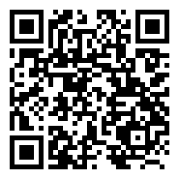



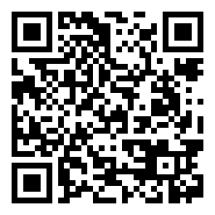
🎬 エンタメ 人気動画 TOP 5
#1
いや勝つんかいw #おもしろ #エンタメ #ネタ #バズれ #shorts
📺 やっさん2 👁 19,143,670 👍 158,080 ⏱ 0:10 📅 2025-08-09
https://www.youtube.com/watch?v=fBQOV3jiST0
#2
無反応挑戦 w#おもしろ＃おもしろ動画＃エンタメ#お笑い#バラエティ#テレビ#バズれ…
📺 ネタ秒 👁 14,609,596 👍 41,782 ⏱ 0:17 📅 2025-09-26
https://www.youtube.com/watch?v=9nXbYZL8V9E
#3
狩野英孝のマイクラ実況が面白いwww#エンタメ #マイクラ #狩野英孝
📺 はるえもん 👁 11,687,032 👍 185,310 ⏱ 1:33 📅 2025-07-05
https://www.youtube.com/watch?v=21eblauBPy8
#4
ネプリーグ放送事故w #おもしろ #面白い #テレビ #エンタメ #お笑い #芸人 …
📺 やっさん2 👁 11,452,518 👍 132,089 ⏱ 0:18 📅 2025-11-01
https://www.youtube.com/watch?v=fGaa5iluMIQ
#5
入れないと蝶野に制裁ビンタされる⁉️ #エンタメ #ガキ使 #ダウンタウン#方正
📺 はるえもん 👁 10,520,998 👍 97,733 ⏱ 0:57 📅 2025-10-17
https://www.youtube.com/watch?v=Mr8II4SLhaI

Slide 13

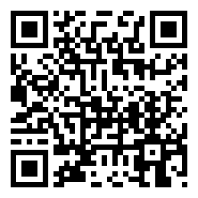





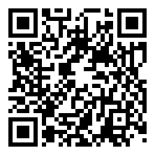


🎮 ゲーム 人気動画 TOP 5
#1
たくさん食べてすくすく育つ！【MOD紹介】
📺 ウッドリィ 👁 24,749,631 👍 378,208 ⏱ 0:37 📅 2024-09-30
https://www.youtube.com/watch?v=DuEKgK2B2p8
#2
感動のダブルスイカ‼️ #スイカゲーム #ゲーム実況 #サワヤンゲームズ
📺 にこみチャンネル 👁 20,445,404 👍 362,586 ⏱ 0:59 📅 2023-12-22
https://www.youtube.com/watch?v=mhCy0IgobIw
#3
全部ひっかかる人【しょぼんのアクション3D】 #ゲーム実況
📺 タン 👁 19,795,890 👍 389,831 ⏱ 1:00 📅 2023-09-28
https://www.youtube.com/watch?v=XGbduoPa_-0
#4
ロシア人を質問責めしたら反応がカワイイwwwww【Liar’s Bar/ライアーズバ…
📺 ゼロ / ZERO 👁 18,636,663 👍 547,074 ⏱ 0:44 📅 2024-12-11
https://www.youtube.com/watch?v=k3pCB0OwN10
#5
見たことの無い落ち方をする配信者#葉 #ゲーム実況 #切り抜き #onlyup
📺 葉ちゅべ 👁 18,311,704 👍 348,188 ⏱ 0:38 📅 2023-07-07
https://www.youtube.com/watch?v=0cjKg-Z3xak

Slide 14
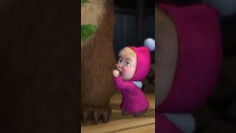
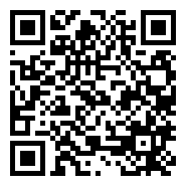

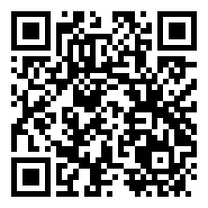



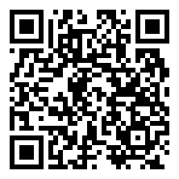


✨ アニメ 人気動画 TOP 5
#1
いえでマネしないでね！@MashaBearJAPAN #Shorts #マーシャとく…
📺 マーシャとくま - Masha and the Bear Japan 👁 1,729,166,489 👍 13,534,618 ⏱ 0:53 📅 2023-12-30
https://www.youtube.com/watch?v=1JrBFDwE-jo
#2
赤ちゃん・子供向け 知育アニメ★数字をおぼえよう・アイスクリーム★Learn To …
📺 ノッカーナアニメーション nokkana animation 👁 254,478,275 👍 543,697 ⏱ 3:23 📅 2018-05-11
https://www.youtube.com/watch?v=88uap7ImJ88
#3
TVアニメ『呪術廻戦』第2期「懐玉・玉折」ノンクレジットOPムービー／OPテーマ：キ…
📺 TOHO animation チャンネル 👁 139,967,292 👍 0 ⏱ 1:31 📅 2023-07-07
https://www.youtube.com/watch?v=gcgKUcJKxIs
#4
Mrs. GREEN APPLE「ライラック」MV - TVアニメ『忘却バッテリー』…
📺 Mrs. GREEN APPLE 👁 52,278,357 👍 179,647 ⏱ 4:53 📅 2024-07-04
https://www.youtube.com/watch?v=-NFhRWhkp7I
#5
アイナ・ジ・エンド / 革命道中 - On The Way × TVアニメ『ダンダダ…
📺 アイナ・ジ・エンド Official 👁 42,536,066 👍 184,328 ⏱ 3:22 📅 2025-08-20
https://www.youtube.com/watch?v=ScWlFcYn_FI

Slide 15





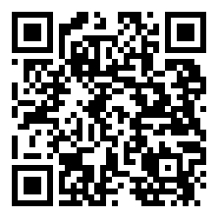



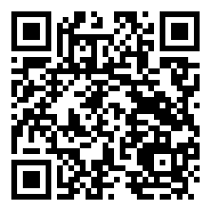
🍿 映画 人気動画 TOP 5
#1
歌舞伎町タワーの日本一高い映画館「109シネマズプレミアム新宿」を正直レビュー！
📺 正直レビュー 🍰🍛 👁 6,792,404 👍 119,419 ⏱ 1:00 📅 2025-03-15
https://www.youtube.com/watch?v=2a1YM7MCXng
#2
市川團十郎が語る映画「国宝」の率直な感想と歌舞伎への想い
📺 KABUKU. / 市川團十郎。 👁 3,486,900 👍 45,023 ⏱ 17:48 📅 2025-07-12
https://www.youtube.com/watch?v=OhHzzl4Z6qU
#3
名作映画を見た感想を嘘ついてる奴は誰だ！映画人狼バトル開始！
📺 東海オンエア 👁 3,324,815 👍 29,811 ⏱ 34:45 📅 2024-09-26
https://www.youtube.com/watch?v=KWYewgdSAOI
#4
ディズニー１００周年のゴミ『ウィッシュ』レビュー
📺 ホッカイロレン 👁 3,260,952 👍 43,165 ⏱ 12:56 📅 2023-12-19
https://www.youtube.com/watch?v=HQDUEU-Zhyc
#5
【2ch有益スレ】今まで見た映画の中で「一番最悪だった映画」挙げてけｗ
📺 2ch有益プラネット【ゆっくり解説】 👁 2,960,043 👍 35,345 ⏱ 0:59 📅 2023-10-19
https://www.youtube.com/watch?v=J4JTp1tNrkk

